Slide 1
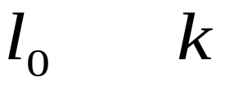

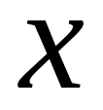





一 简谐振动
机械振动 物体围绕一固定位置往复运动.
（钟摆、弹簧振子）.
简谐振动 物体加速度（a或 ）和位移（x或 ）成正比且方向相反。位移指的是离开平衡位置的位移，而不是自然长度时候的位移。
谐振子 作简谐振动的物体.（简谐振动是最简单的机械运动，其他运动都可由它来合成）

Slide 2
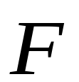


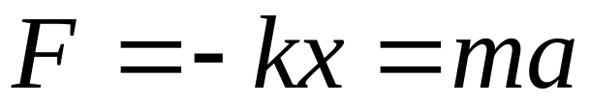
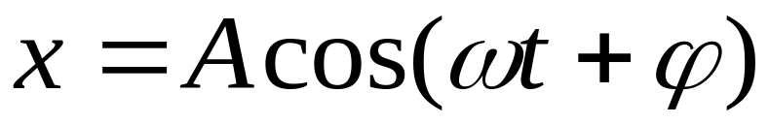
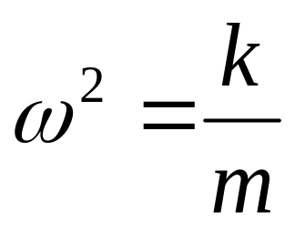
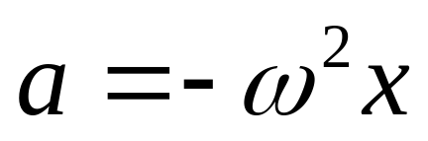
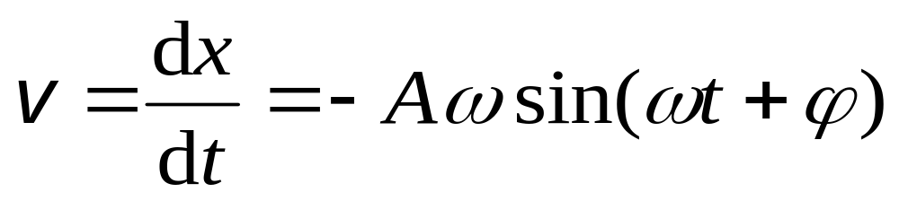
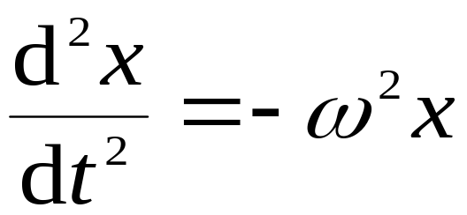
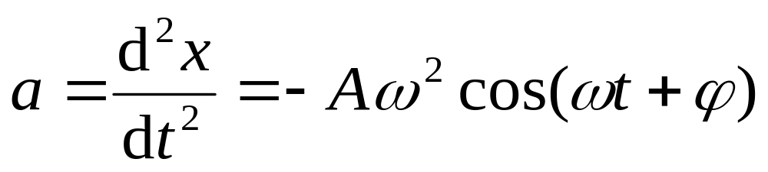
─ 简谐振动方程
令
— 简谐振动的定义

Slide 3
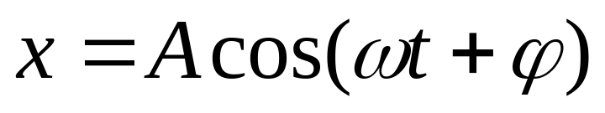



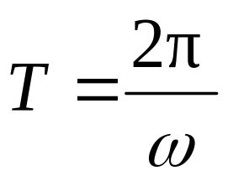




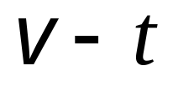
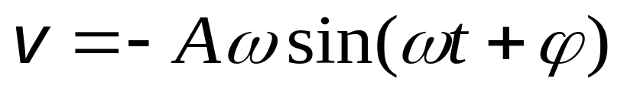


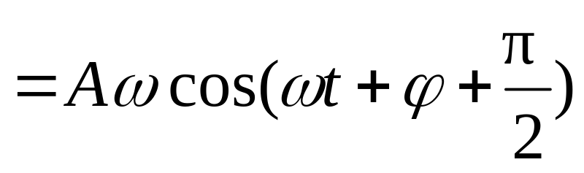


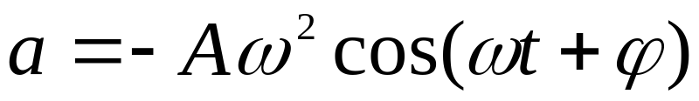

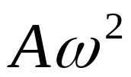
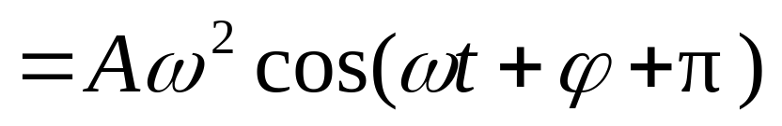
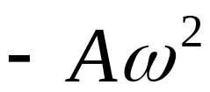
图
振动曲线
取
图
图

Slide 4


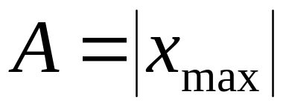

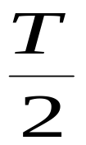
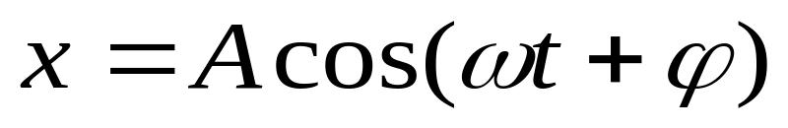
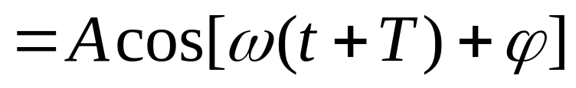
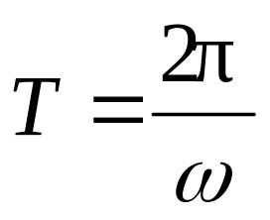
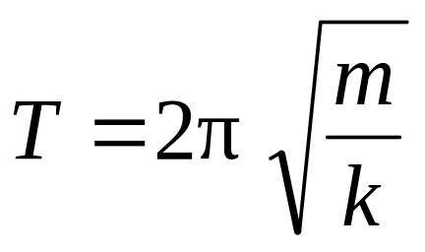
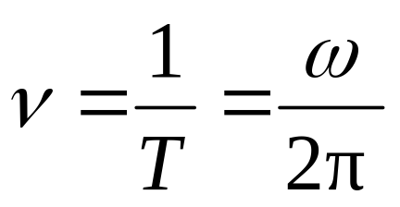
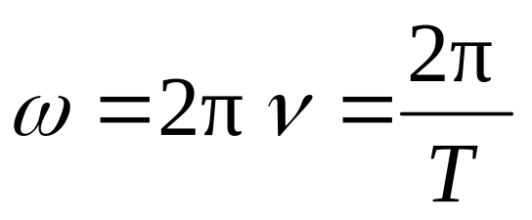
二 振幅(A)
图
三 周期、频率
弹簧振子周期
周期
注意
频率
周期和频率仅与振动系统本身的物理性质有关
圆频率

Slide 5



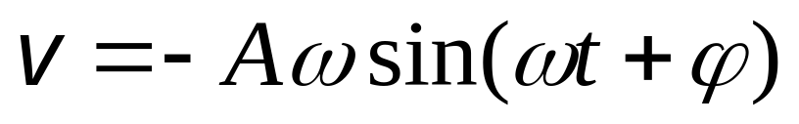
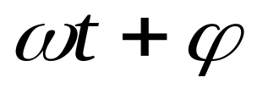
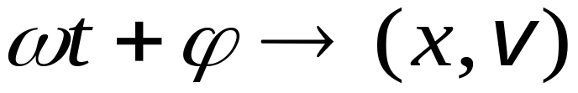
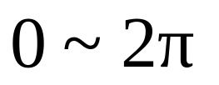
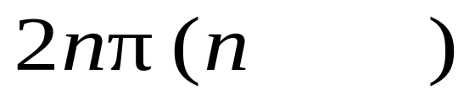
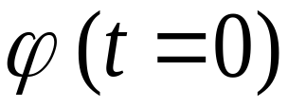
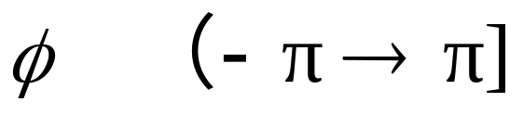
简谐振动中， 和 间不存在一一对应的关系.
图
四 相位
1） 存在一一对应的关系;
2）相位在 内变化，质点无相同的运动状态；
相差 为整数 质点运动状态全同.（周期性）
3）初相位 描述质点初始时刻的运动状态.
取

Slide 6

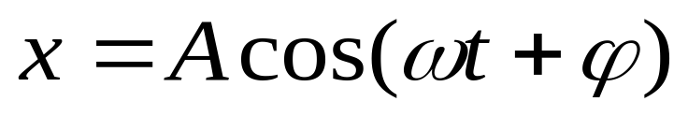

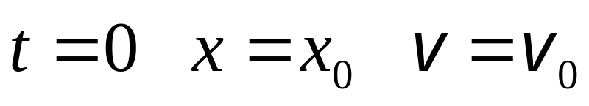
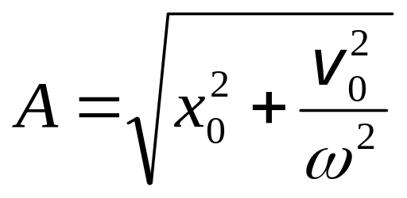
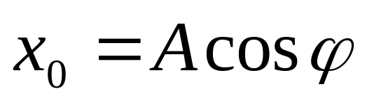
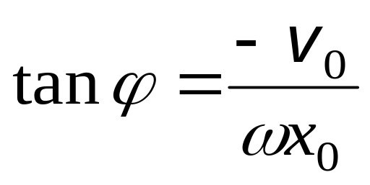
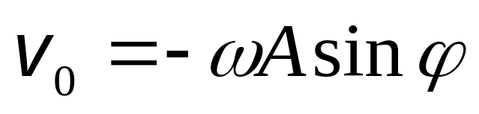
五 常数 和 的确定
初始条件
对给定振动系统，周期由系统本身性质决定，振幅和初相由初始条件决定.

Slide 7
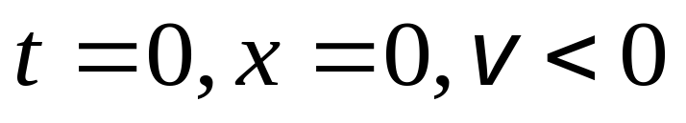

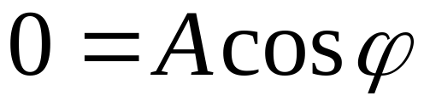

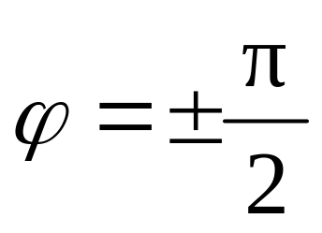
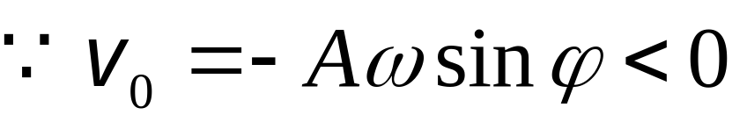
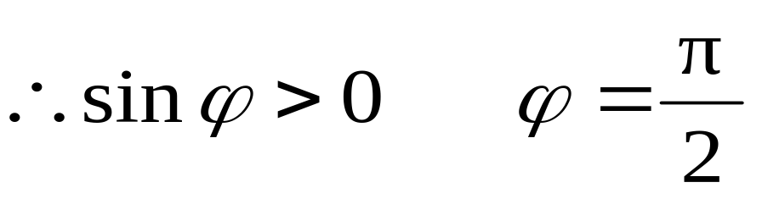
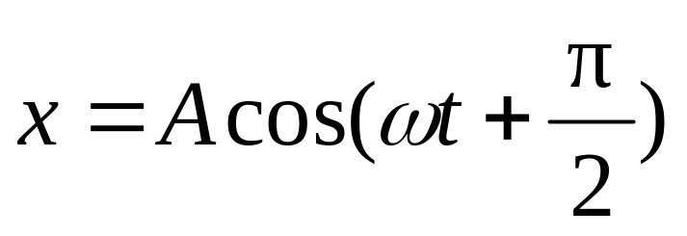
讨论
已知
求
取

Slide 8






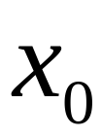
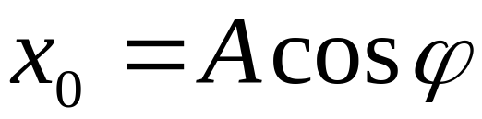
一 旋转矢量
相当于， 一个质点以角速度 做匀速圆周运动
以 为
原点旋转矢
量 的端点
在 轴上的
投影点的运
动为简谐振
动.
当 时

Slide 9


以 为
原点旋转矢
量 的端点
在 轴上的
投影点的运
动为简谐振
动.
时

Slide 10
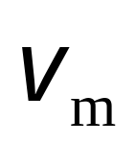

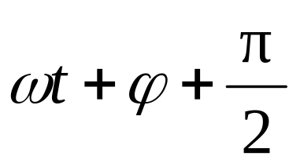










方向与X轴正向之间的夹角

Slide 11
注意
1. 旋转矢量逆时针转动
2. ωt +φ是旋转矢量和 ox 正方向的夹角

Slide 12

















2 比较简谐振动的相位
1）同一简谐振动
相位差 ：两个相位之差

Slide 13











2）两个同频率的简谐振动
超前
落后
同步
反相
为其它

Slide 14









例1：
竖直悬挂的弹簧下端系一质量为m的物体，弹簧伸长量为b，若先用手将物体上托，使弹簧处于自然长度，然后放手。试证物体的运动为简谐振动。
（ 为正常数）

Slide 15














一 单摆
时
转动正向
令

Slide 16








二 复摆
转动正向
令
*
（ 点为质心）

Slide 17







三 简谐运动的描述和特征
1）物体受线性回复力作用 平衡位置
2）简谐运动的动力学描述
3）简谐运动的运动学描述
4）加速度与位移成正比而方向相反
弹簧振子
单摆
复摆

Slide 18






以弹簧振子为例
（振幅的动力学意义）
线性回复力是保守力，作简谐运动的系统机械能守恒

Slide 19










简 谐 运 动 能 量 图
能量
T
T
3
T
4
2
4

Slide 20









简谐运动能量守恒，振幅不变
简谐运动势能曲线

Slide 21




推导
能量守恒
简谐运动方程

Slide 22







例 质量为 的物体，以振幅 作简谐运动，其最大加速度为 ，求：
（1）振动的周期；
（2）通过平衡位置的动能；
（3）总能量；
（4）物体在何处其动能和势能相等？
解 （1）

Slide 23










（2）
（3）
（4）
时，
由

Slide 24







练习1 如图所示，一轻弹簧的右端连着一物体，弹簧劲度系数 ，物体的质量 .
（1）把物体从平衡位置向右拉到 处停下后再释放，求简谐振动方程；
（2）求物体从初位置运动到第一次经过 处时的速度；
（3）如果物体在 处时速度不等于零，而是具有向右的初速度 ，求其运动方程.
0.05

Slide 25














练习2 一质量为 的物体作简谐振动，其振幅 ，周期为 ，起始时刻物体在
处，向 轴负方向运动（如图）.试求
（1） 时，物体所处的位置和所受的力；
（2）由起始位置运动到 处所需要的最短时间.

Slide 26




例8-1
一轻弹簧，原长
，上端固定，下端挂一质量为
的重物后伸长了
,
称为静止形变。若手托重物使弹簧缩回原长，
然后放手，则物体上下振动。
求证该系统的振动是简谐振动，并写出振动表达式
(取开始振动时为计时零点)

Slide 27




补充
某一简谐振动的周期为T，试画出简谐振子的动能，振
动势能和机械能随时间t而变的三条曲线（设t=0时物体
经过平衡位置）
一质点做简谐振动，其振动方程为
试用旋转矢量法求出质点由初始状态(t=0状态)运动到
的状态所需最短时间
参考答案：2/3 s或者0.667 s

Slide 28




补充
一物体做简谐振动，其速度的最大值
，其振幅
。若
时，物体位于平衡
位置且向x轴的负方向运动，球
（1）振动的周期
（2）加速度的最大值
（3）振动方程的数值式

Slide 29



解：
（1）
（2）
（3）

Slide 30


例8-3 如图8-7所示，长为l，质量为m的均质细杆一端悬挂在水平轴O上，杆可在竖直面内自由摆动，当摆幅很小时，证明杆的运动为简谐振动，并求其周期.
解 以铅直线OO′为参考轴线，当杆在某一时刻处于角坐标θ(θ很小)处时，重力mg对O轴的力矩为
式中负号表示力矩与角坐标反向.

Slide 31






若令 ，则上式可改写为
因此，当杆在竖直面内作小角度摆动时，杆的运动是简谐振动，其周期为

